Slide 1
How to Give a Good Presentation
Po-Hsien Yu
Media IC & System Lab, GIEE, NTU

Slide 2



[恐懼排行榜]
1
2
3
Notes:
[圖片來源]
火: http://www.nipic.com/show/4/85/3ed215cc93844f01.html
墓碑: http://sucai.redocn.com/shiliangtu/1759013.html
演講者: http://blog.udn.com/isaacchi/11104458

Slide 3

TED Talk－
十八分鐘的秘密
傑瑞米．唐納文
Notes:
[主要參考資料]
103年6月份「好書導讀」報告資料
https://www.gwsm.gov.tw/gbookshare/10306_gbooks.aspx
[讀書心得/書摘] TED Talk 十八分鐘的祕密 （演講技巧）
http://www.melodyliao.com/2013/09/ted-talk.html
[圖片來源]
http://img3.douban.com/lpic/s27033084.jpg

Slide 4
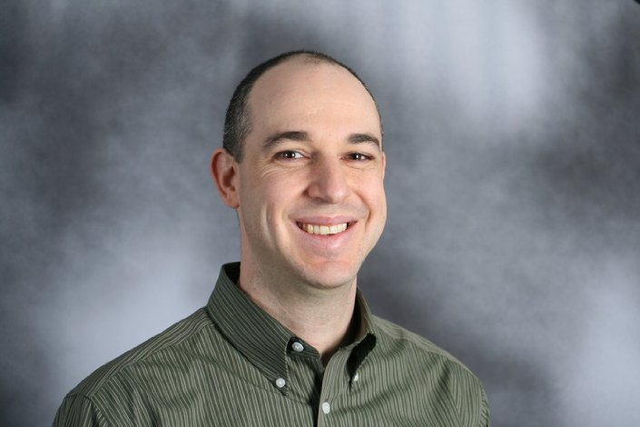
作者簡介
傑瑞米．唐納文(Jeremey Donovan)
Notes:
傑瑞米．唐納文是TED機構其中一名演講者，其實他一開始對於演講也是抱持恐懼的心態，而且從小為了避免接觸人群，居然立志當一個宅男工程師，當他努力讀書，實現願望當上工程師之後，他開始痛恨他的工作，雖然不用再接觸人群，不用與人交談，但他發現：「原來我只是個會製造機械的工匠」，於是想法開始轉變，他認為，「與其當個平凡的工匠，不如當個可以散播想法、理念的工匠」。於是他開始接觸這個世界，接觸國際級的演講會(Toastmaster)，最後加入TED，成為演講訓練師。
[圖片來源]
http://www.amazon.com/Jeremey-Donovan/e/B007LTO6M6

Slide 5
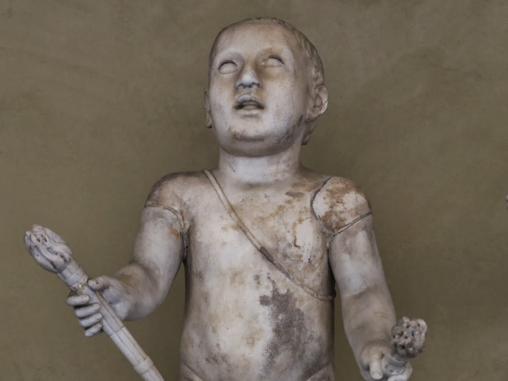
原來我只是個會製造機械的工匠…
Notes:
[圖片來源]
http://middlechou.blogspot.tw/2014/01/os.html

Slide 6
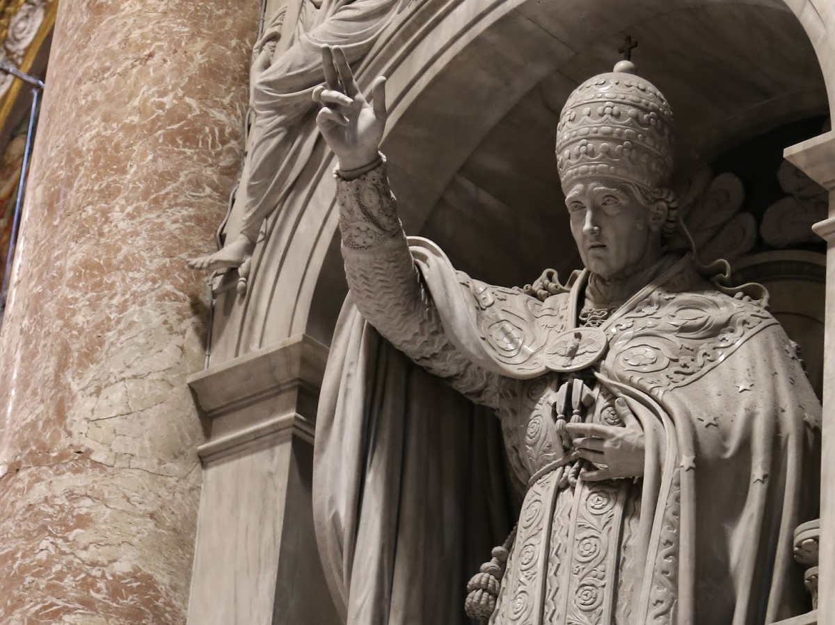
與其當個平凡的工匠，不如當個可以散播想法、理念的工匠
Notes:
[圖片來源]
http://middlechou.blogspot.tw/2014/01/os.html

Slide 7
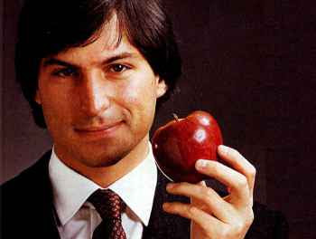
TED: Ideas Worth Spreading
創立於西元1984年 (by Wurman)
  科技（Technology）
  娛樂（Entertainment）
  設計（Design）
第一位演講者: Steve Jobs
Notes:
TED是一年一度的創意盛會, 在 1984 年 由 Richard Saul Wurman 發起, Wurman 是一個建築師兼哲學家,創立 TED 的原因是找他的各行各業的朋友, 來發表自己的意見和想法, 1984 年的時候 Steve Jobs 當時才 23 歲, 就是在 TED 上發表了第一台的蘋果電腦, MIT Media Lab 的創辦人 Nicolas Negroponte 也在 TEＤ 預告了人類未來將會是用行動裝置上網 。過去 26 年 TED 的議題涵蓋了全球議題, 環境, 文化, 藝術, 創業, 已經成為了一個跨界的知識分享平台, 過去的講者包括了 高爾, Ｕ2 的主唱 Bono, 柯林頓, Google 創辦人, 設計師 飛利浦. 史塔克 (Phillip Starck), 珍. 古德..等等, 他們是詩人, 作家, 創業家, 藝術家, 設計師, 電影導演, 一群想改變世界的人。
(http://tedxtaipei.com/2010/11/)
2006年開始嘗試將過往演講影片公開到網路上分享
[圖片來源]
http://libs-spot.blogspot.tw/2011/08/steve-jobs.html

Slide 8
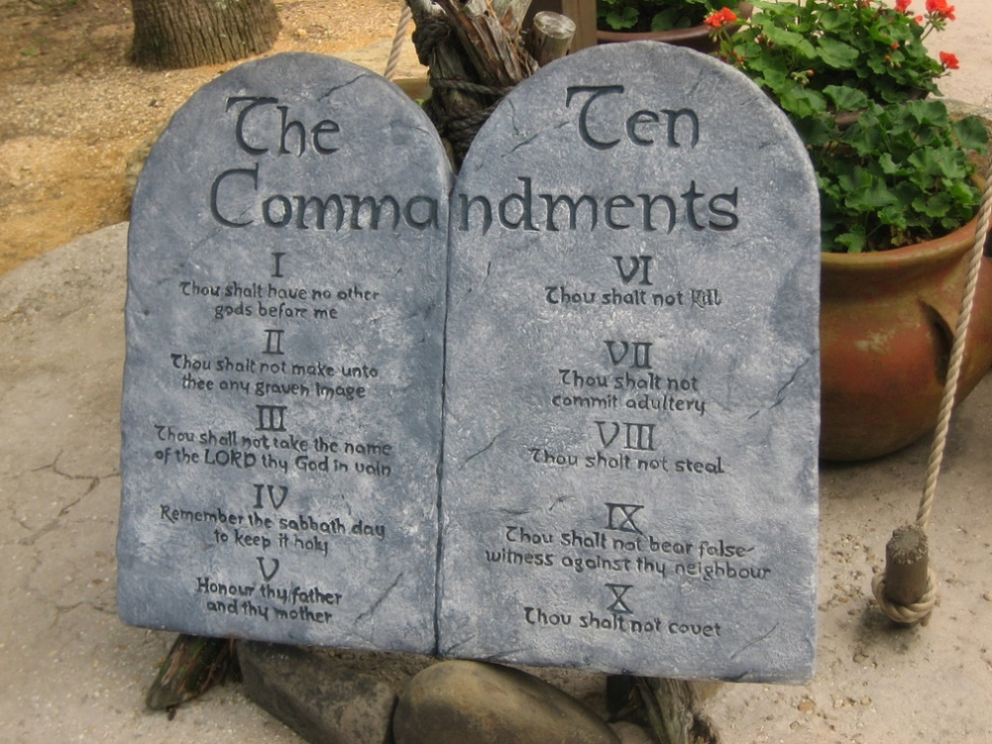
TED 十誡
Notes:
新約十誡
不可以有別的神
不可雕刻偶像
[圖片來源]
http://b0.rimg.tw/dalan/5820b5f5.jpg

Slide 9
1.
老梗不能一用再用

Slide 10
2.
夢想得大，創見要新
分享之事要聞所未聞

Slide 11
3.
必以｢精彩故事｣穿針引線
Notes:
往往忘了你講了什麼，只記得故事內容

Slide 12
4.
不得有推銷行為
Notes:
起手式: 先別談這個了，你聽過安麗嗎?

Slide 13
5.
需時刻謹記: ｢笑｣ 等於｢好｣

Slide 14
6.
必須在台上流露出
好奇心與熱情

Slide 15
7.
對於其他講者的發言不得鄉愿
評論起來得暢所欲言

Slide 16
8.
不可妄自尊大，應以弱點示人
成功要說，失敗也不隱瞞

Slide 17
9.
不得照稿念，應與台下互動

Slide 18
10.
不得超時，應準時結束

Slide 19

如何挑選主題?
Notes:
[圖片來源]
http://www.nipic.com/show/2/73/c1cb73a29164a2f6.html

Slide 20
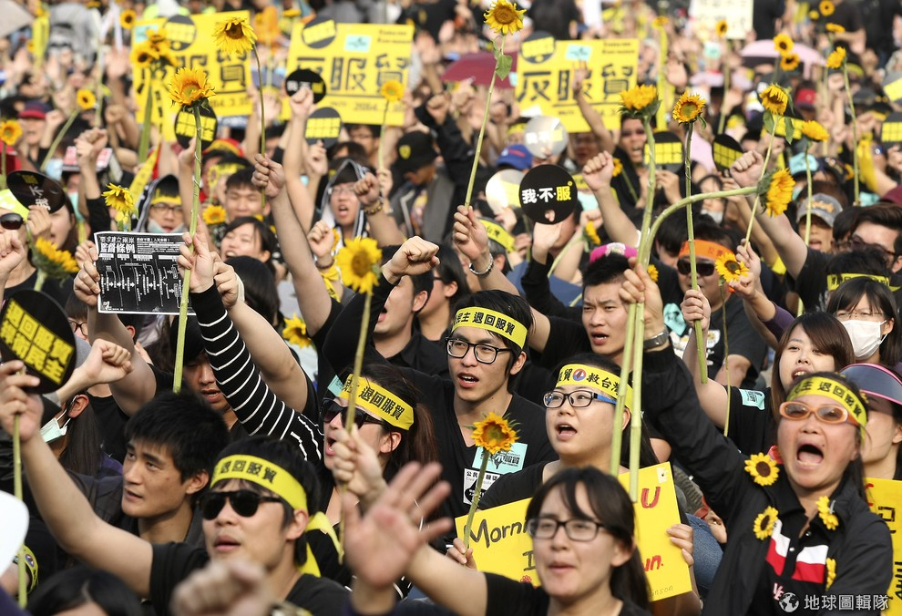
演講的目的
讓觀眾 改變想法 或 採取行動
Notes:
截至2011年最受歡迎的10個TED演講中，有 7個的重點是鼓勵觀眾去｢改變自己｣，另外3個則把網子灑得更開，要我們改變對｢公共衛生、公共教育、多元存在｣的看法。
[圖片來源]
http://world.yam.com/post.php?id=1729

Slide 21
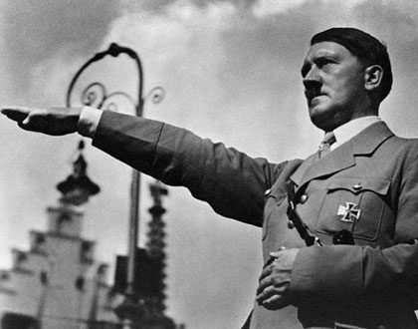
人類的四個需求
歸屬感
自身利益
自我實現
希望和夢想
Notes:
著重在人類的四個需求，你就能跟觀眾連結。那四個需求是｢歸屬感、自身利益、自我實現、希望和夢想｣。範例演講 : 瑪麗 ‧ 羅區 (Mary Roach) 10 個性高潮的秘辛；海倫費雪 (Helen Fisher) 我們為何戀愛、為何不忠
[圖片來源]
http://www.leitingcn.com/huati/xitelesiwangzhimi/

Slide 22
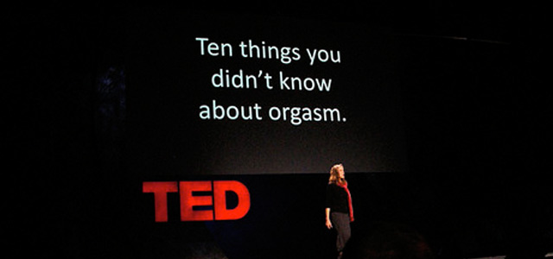
"Ten Things You Didn't Know About Orgasm"
Mary Roach
Notes:
[圖片來源]
http://esotericplace.com/

Slide 23
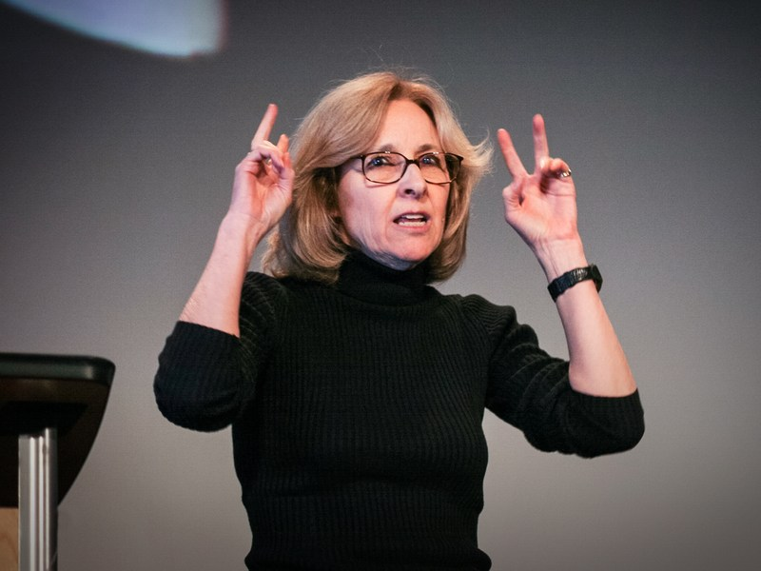
"Why We Love, Why We Cheat."
Helen Fisher
Notes:
[圖片來源]
http://www.ted.com/talks/helen_fisher_studies_the_brain_in_love

Slide 24
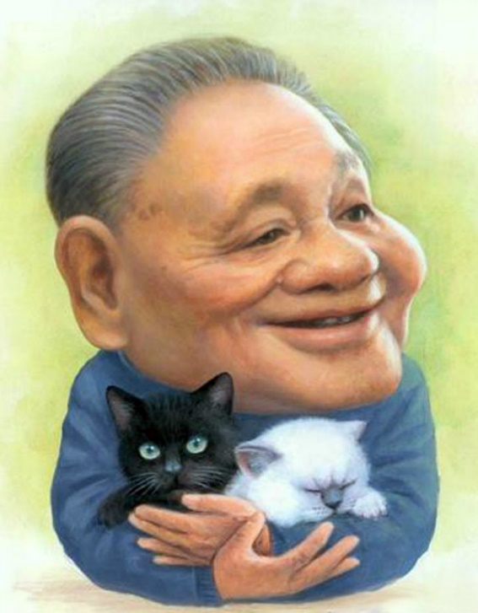
口號很重要!
Notes:
貓論，完整說法是「不管白貓黑貓，能抓到老鼠就是好貓」。這句話的意思是：無論計劃經濟還是市場經濟，都只是一種資源配置手段，與政治制度無關。資本主義可以有計劃，社會主義也可以有市場。
這個理論在改革開放時期起到了極其重要的理論作用。
當時的人民局限於社會主義的計劃經濟，認為市場經濟是資本主義獨有的，應用市場經濟就是走資派。而這個理論極大地改變了人民的思想，成為市場經濟應用於社會主義的理論基礎之一。
[圖片來源]
http://zyqdjsbk.blog.163.com/blog/static/19398326920134701628879/

Slide 25
屬於你的「那句話」
創造 12字以內的口號 來包裝你的思想
  朗朗上口
  熱血沸騰
  重複三次
Notes:
創造一個12字以內的口號來包裝你的思想，那個口號最好能朗朗上口、讓人熱血沸騰並採取行動。在演講中至少要重複三次你的口號。這可是美國總統Obama最在行的事，他的競選口號總是三個字: Hope and Change、Pass This Bill、We Can't Wait、Yes We Can!

Slide 26
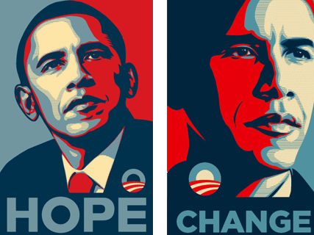
Hope and Change
Notes:
[圖片來源]
http://fallenangelofwisdom.wordpress.com/2013/09/01/hope-change-and-forward/

Slide 27

Yes We Can!
Notes:
Pass This Bill、We Can't Wait
[圖片來源]
http://themelkerproject.com/tbt-yes-we-can-go-usa-beat-germany/

Slide 28
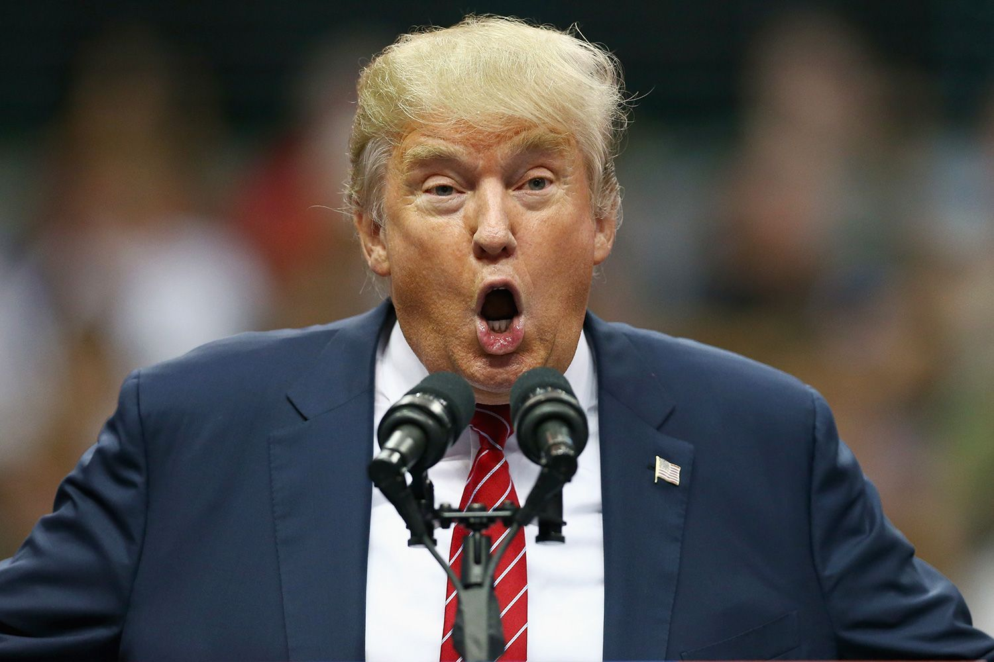
Make America Great Again
Notes:
[圖片來源]
https://www.thoughtco.com/g00/trump-vs-clinton-jokes-4039560?i10c.referrer=https%3A%2F%2Fwww.google.com.tw%2F

Slide 29
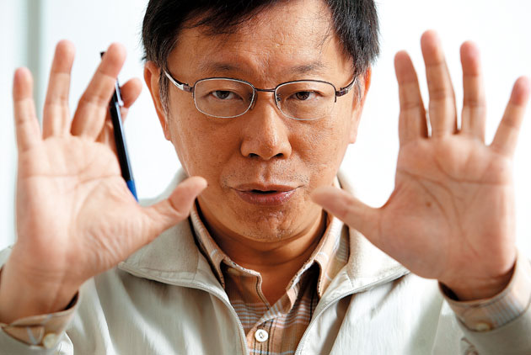
改變成真

Slide 30
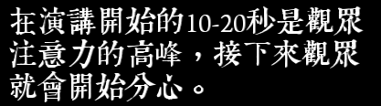
黃金開場

Slide 31
如何起個理想的開場?
個人小故事
驚人之語
強而有力的問題
Notes:
「小故事」為演講者親身經歷或個人觀察，但故事主角最好不是自己，且故事必須與主題相關
「驚人之語」，運用「你」代替「我」，例如演講者奧利弗所言：「你要怎麼吃，才不會把致命食物吃下肚？」讓觀眾開始想像自己與周遭的環境
「強而有力的問題」，運用提問：「為什麼?」、「怎麼做?」兩者搭配運用，例如演講者賽門所言：「為什麼領導人權運動的是馬丁路德而不是別人?他並不是唯一受到迫害的人，能站出來演講的並不只他一人，為什麼?」，在不知不覺中讓觀眾覺得你的演講值得一聽，並把握尋寶是觀眾的樂趣，演講者不應該剝奪觀眾的樂趣。

Slide 32
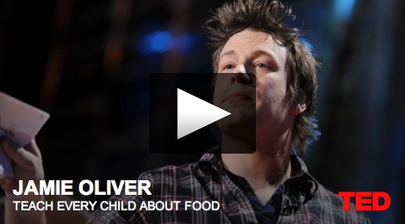
"Teach Every Child About Food"
Jamie Oliver
Notes:
[圖片來源]
http://www.hypertensiontalk.com/jamie-olivers-wish-teach-every-child-about-food/

Slide 33
起、承、轉、合
How
外行
內行
Why
How
What

Slide 34
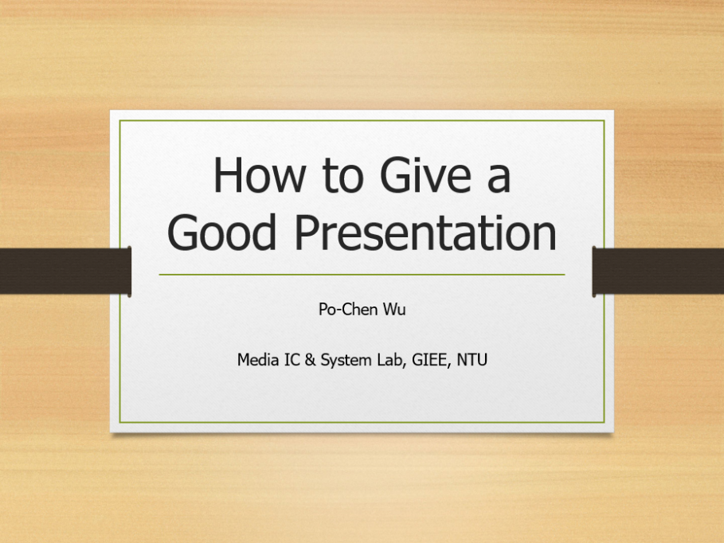
善用投影片
Notes:
Most the slides below are made by Alexei Kapterev in "Death by PowerPoint".

Slide 35
留白跟簡潔
賽斯高汀法: 多放圖片
高橋法: 字越少越好、字體要大
萊西格法: 只放一張圖加一點點字

Slide 36
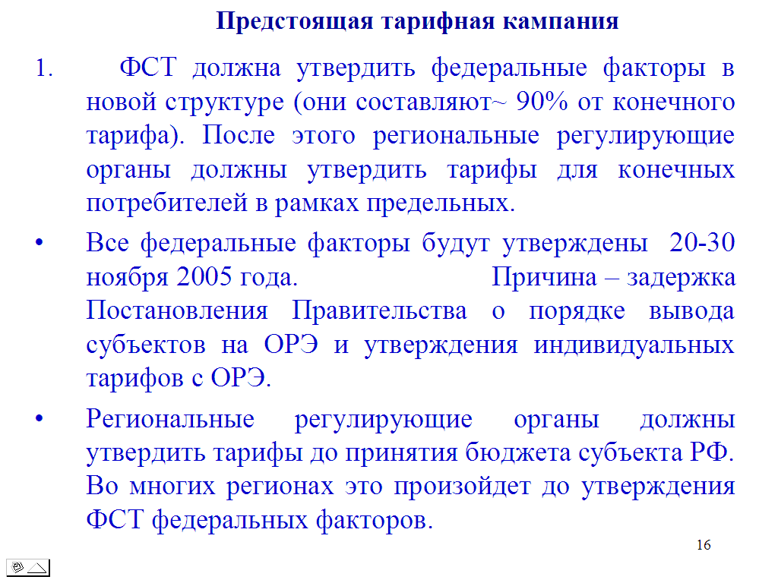
看不懂這些文字?
沒關係好像不影響結果
Notes:
People read faster than you speak.
This means you are useless.
This slide is made by Alexei Kapterev in "Death by PowerPoint".

Slide 37
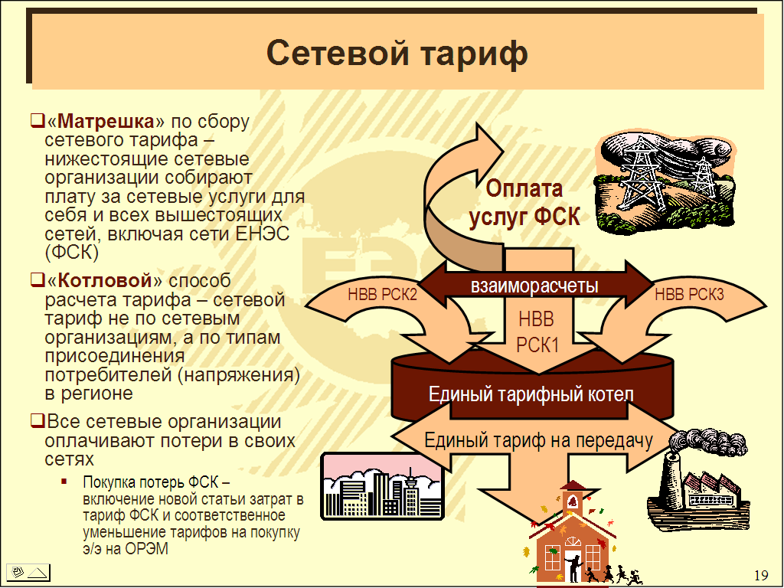
多一張投影片的代價是？
免費阿大大！
分成多頁介紹吧～
Notes:
This slide is made by Alexei Kapterev in "Death by PowerPoint".

Slide 38
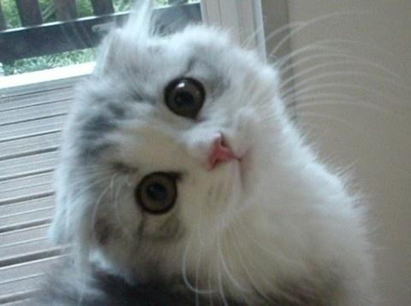
還有什麼要注意?
Notes:
[圖片來源]
http://www.guokr.com/question/274100/

Slide 39
口條
一對一聊天的熱情
調整音量和速度
「那個」→ 「這個」
「就是」、「然後」、 「那」、 「對」、 「 You know 」

Slide 40
幽默感
笑聲 → 腦內啡 → 身體放鬆
有人笑 → 有抓住聽眾
「自我解嘲」、 「挑戰權威」
爛笑話就不幽默了

Slide 41
雙手位置
自然下垂 or 插口袋 or 彎曲靠腰
搭配適當手勢

Slide 42
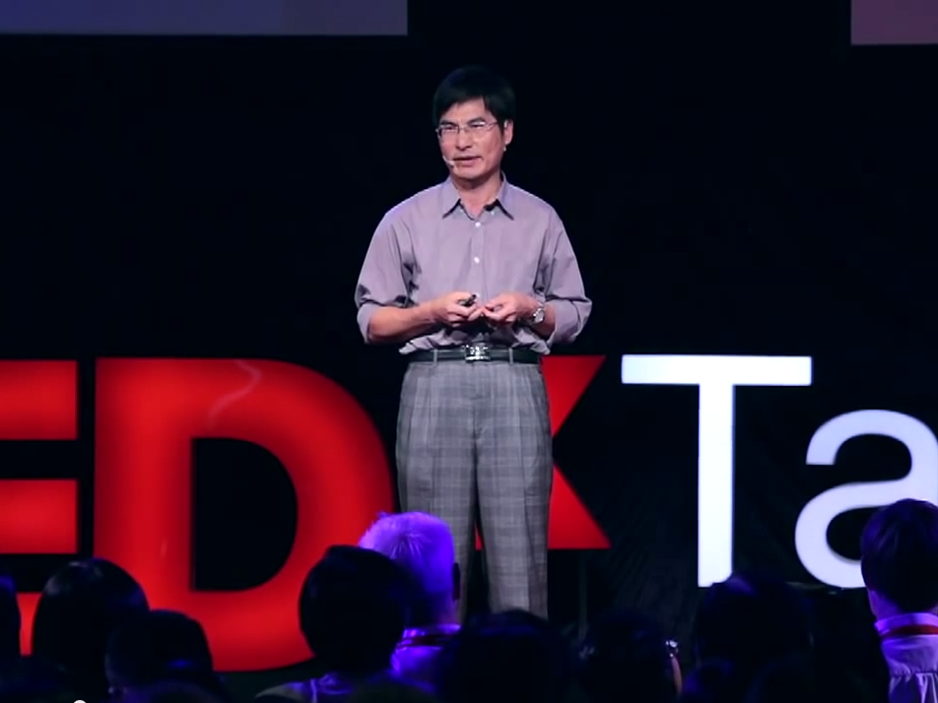
Notes:
[圖片來源]
https://www.youtube.com/watch?v=V1iIskoMSzs

Slide 43
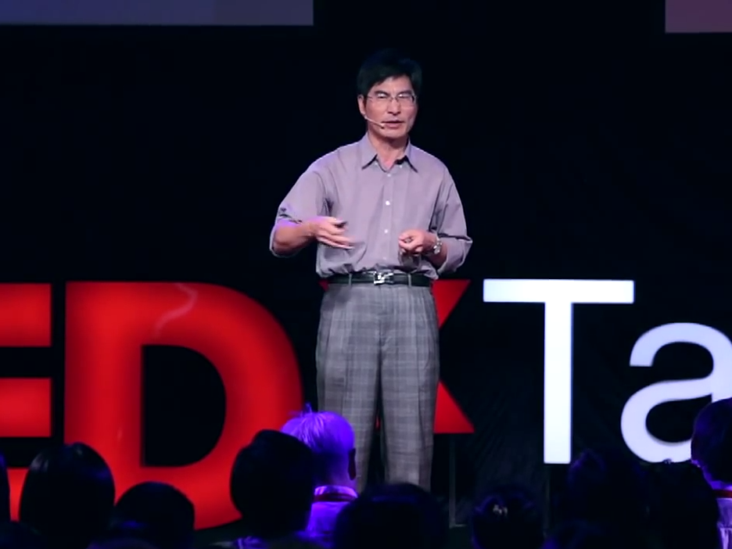
Notes:
[圖片來源]
https://www.youtube.com/watch?v=V1iIskoMSzs

Slide 44
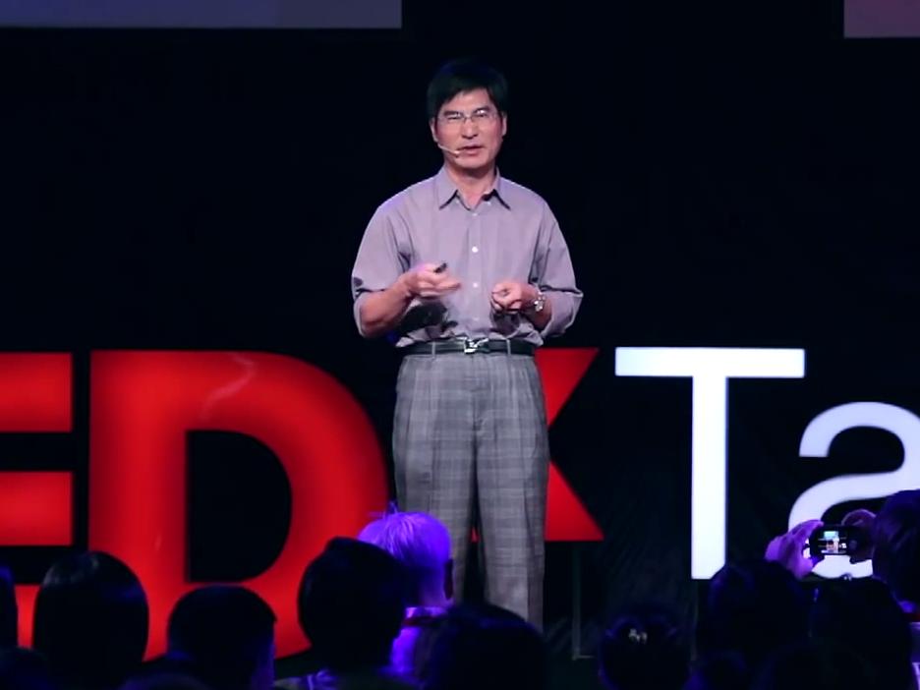
Notes:
[圖片來源]
https://www.youtube.com/watch?v=V1iIskoMSzs

Slide 45
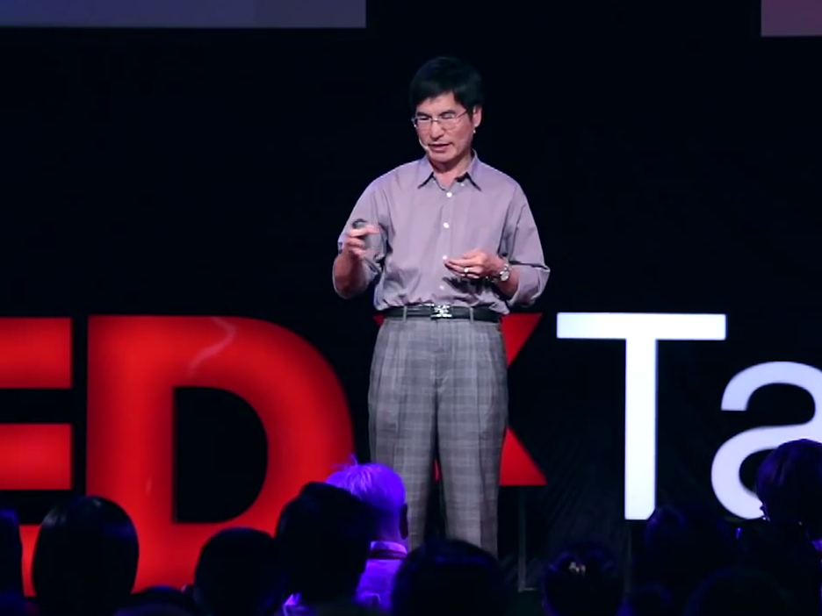
Notes:
[圖片來源]
https://www.youtube.com/watch?v=V1iIskoMSzs

Slide 46
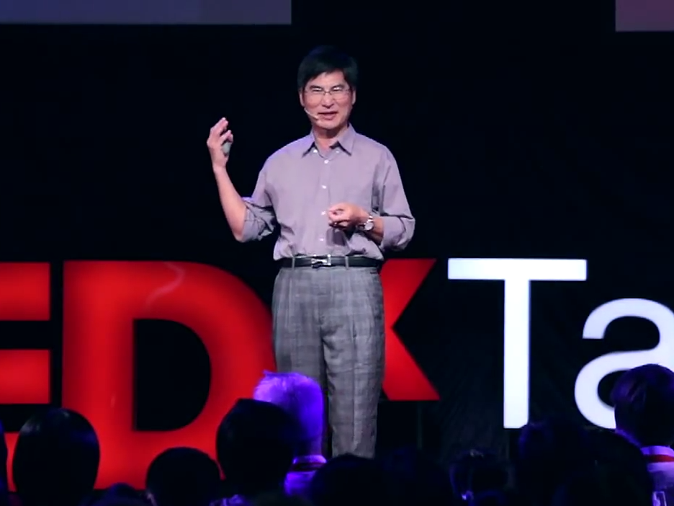
Notes:
[圖片來源]
https://www.youtube.com/watch?v=V1iIskoMSzs

Slide 47
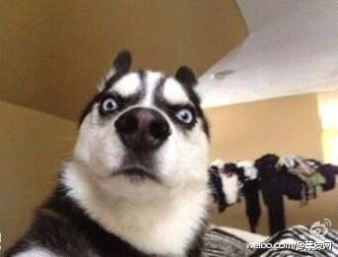
眼神
一個人一次3-5秒
左右亂飄、向上放空
Notes:
[圖片來源]
http://jiaopi.com/1483

Slide 48
克服緊張
熟悉環境
練習練習再練習 (錄音、錄像)
100% 相信自己
別因錯誤道歉
化緊張為興奮
準備小抄
Notes:
吃個東西騙大腦不緊張?

Slide 49
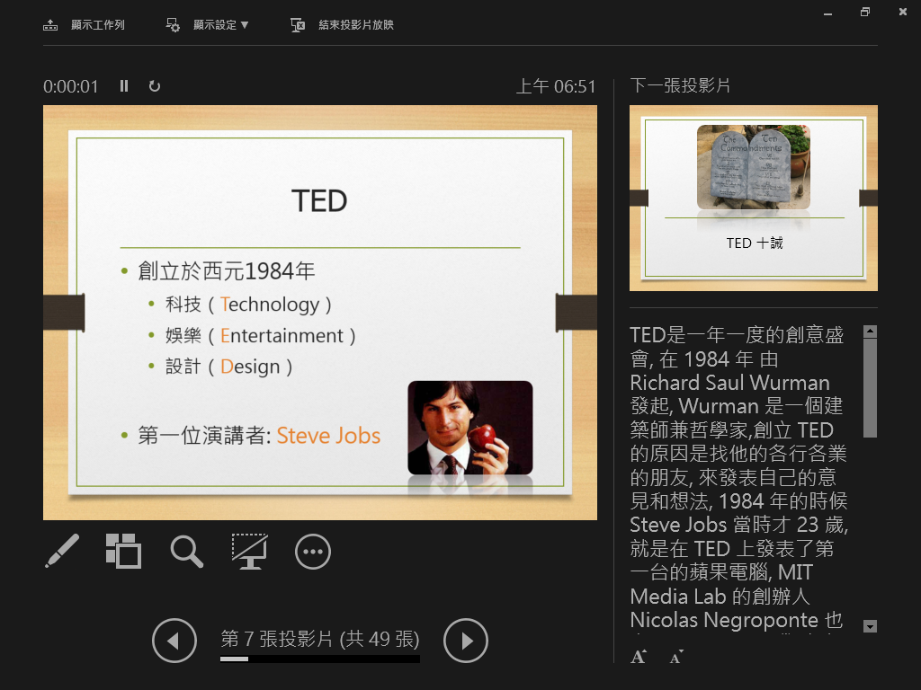

Slide 50
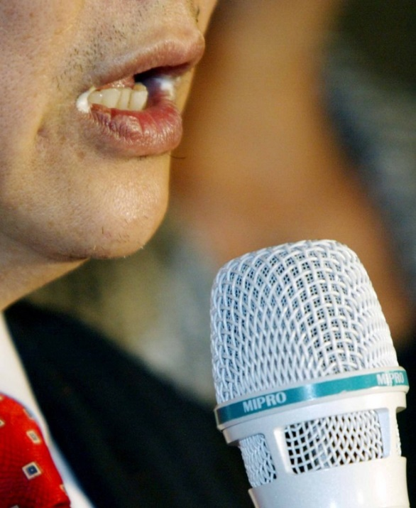
儀態
控制肢體，展現自信
補充水份，避免嘴泡
Notes:
[圖片來源]
http://haomay226.pixnet.net/blog

Slide 51

其他 (1/3)
字體選擇
  襯線字體 vs. 無襯線字體
PowerPoint 跳頁技巧
  頁號 → enter (ex: 30, enter)
PowerPoint 縮放技巧
Notes:
http://img.tdesign.tw/09/04/03/serifcompare.jpg

Slide 52
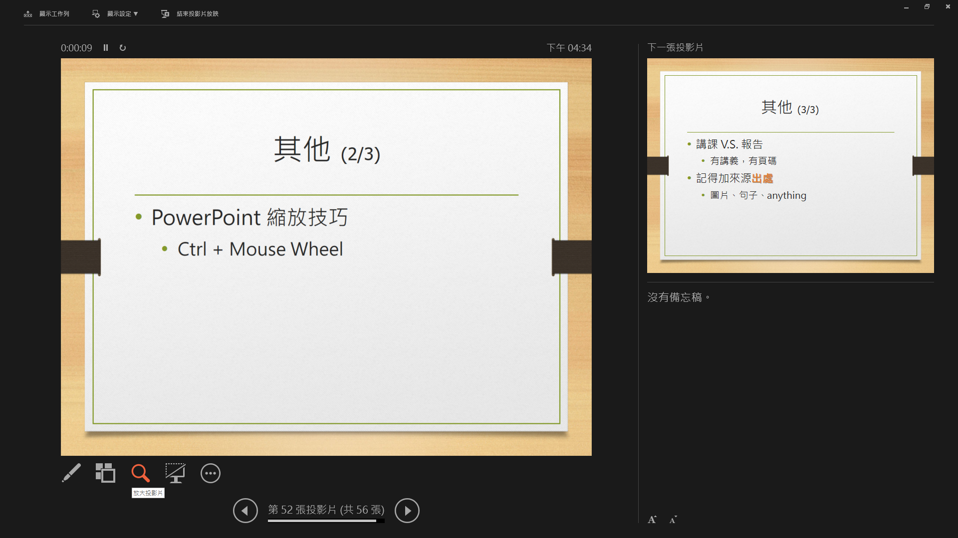
其他 (2/3)
PowerPoint 縮放技巧
  Ctrl + Mouse Wheel

Slide 53
其他 (3/3)
講課 V.S. 報告
  有講義，有頁碼
記得加來源出處
  圖片、句子、anything

Slide 54
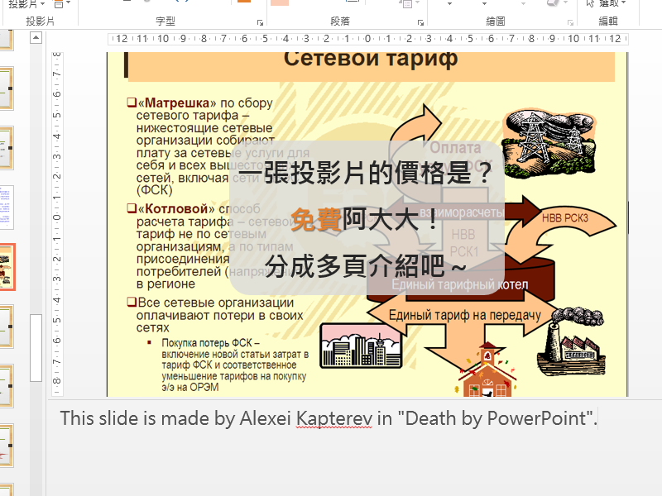

Slide 55
有用的參考資料
"How to Deliver a TED Talk: Secrets of the World's Most Inspiring Presentations," Jeremey Donovan.
"Death by PowerPoint," Alexei Kapterev
"裸裎相見," by Garr Reynolds

Slide 56

Practice Makes Perfect.
Notes:
[圖片來源]
http://film-english.com/2011/02/19/the-kings-speech-lesson-plan/

